Slide 1
Tecnología Deportiva
Nombre:
Curso:

Slide 2
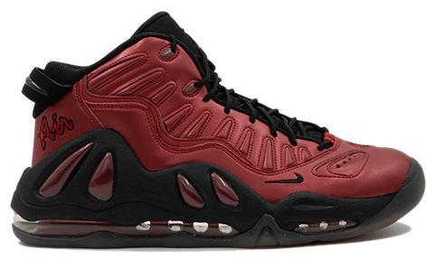
Tecnología en el Calzado
Investigue:

Slide 3
Apps para Deportistas
Investigue

Slide 4
Nuestro Deportista
Elija un deportista y recomiende un dispositivo útil para mejorar su rendimiento
Nombre:
Fecha de Nacimiento:
Edad:
Deporte:
Destacado en:
Puede mejorar:

Slide 5
Describa el dispositivo y su recomendación
Conteste aquí:

Slide 6
Reflexión Final
¿Cómo puede la tecnología mejorar la salud y el rendimiento deportivo?

